Slide 1


TRANSFORMACIÓN DE CLAVES
HASHING
DISPERSIÓN
ESTRUCTURAS DE DATOS y ALGORITMOS LCC – LSI - TUPW

Slide 2

Objetivos
Conocer la Técnica de Hashing.
Evaluar el costo computacional de las operaciones, para las distintas políticas de manejo de colisiones.
Construir el TAD Tabla Hash.

Slide 3
HASHING
Problema
Almacenar y recuperar un elemento particular, identificado por medio de su valor de clave, con el menor costo posible.

Slide 4

HASHING
Buscar - Insertar
Lista
Árbol B
AVL
Lista ordenada por contenido
ABB
R⁺
Hashing
R⁺
N
N

Slide 5
HASHING
Los datos se almacenan en direcciones de memoria, entonces:
¿Cómo determinar la dirección de memoria en la cual almacenar cada elemento?
TABLAS DE ACCESO DIRECTO
TABLAS HASH

Slide 6
HASHING
TABLAS HASH
Almacenamiento y Recuperación
H : K → D
transformación –H- de claves –K- en direcciones –D-

Slide 7
HASHING
Si K = { ki / 000 <= ki <= 999}
y |K| = 1000
D = { di / 000 <= di <= 999}
y |D| = 1000
¿Cuál es la función H: K→D ?
Identidad : K → D, esto es:
h (k_{i}) = id (k_{i} ) = d
Si k = 100 entonces id(100) = 100 = d
0
100
999
100
T

Slide 8
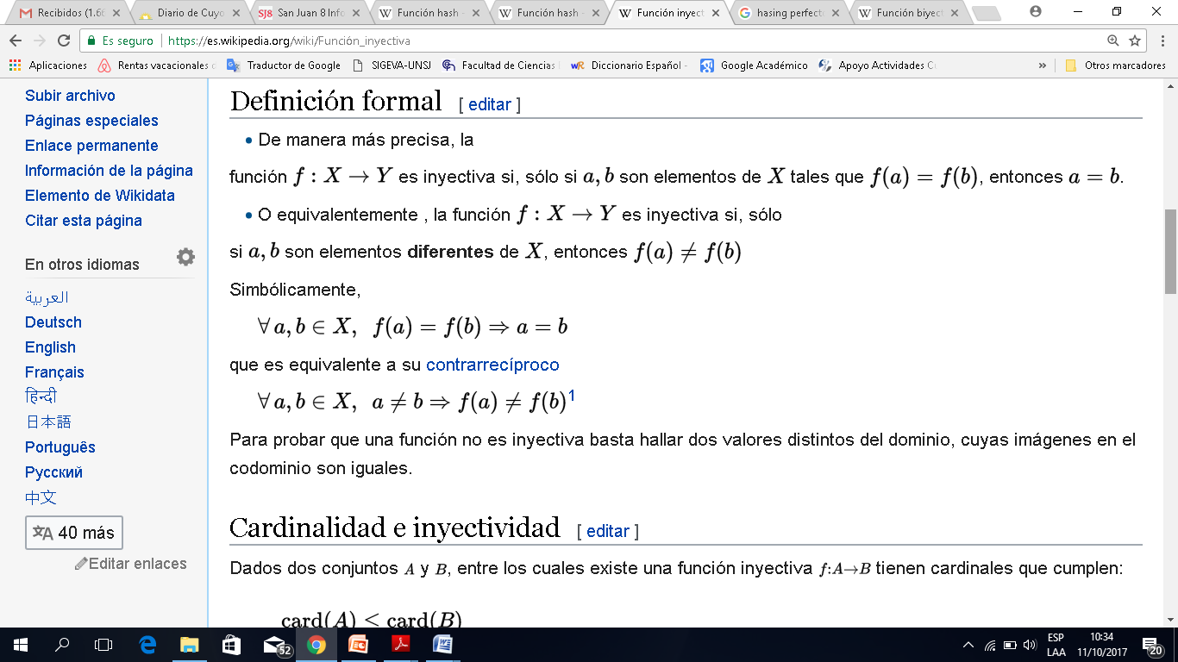
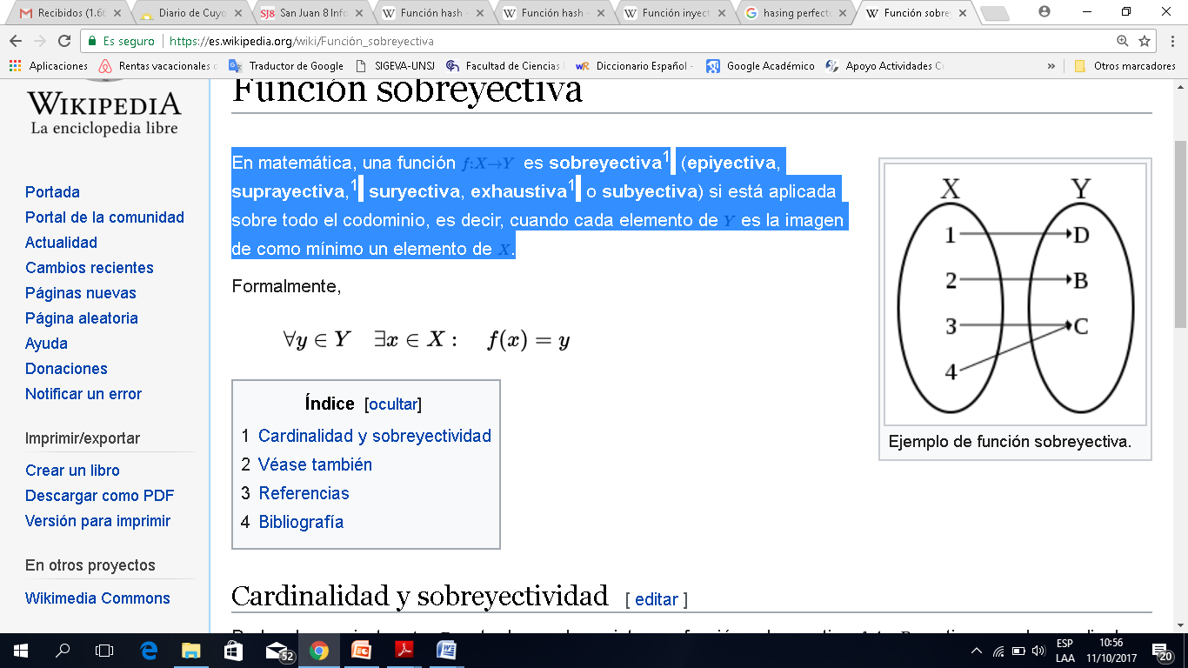
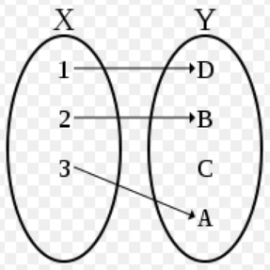
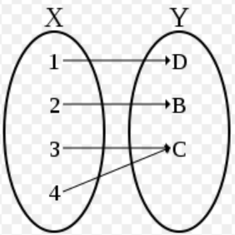
HASHING
Funciones biyectivas
En matemáticas, una función
F : X → Y
es biyectiva si es al mismo tiempo inyectiva y sobreyectiva
F es inyectiva si a elementos distintos del conjunto X (dominio) les corresponden elementos distintos en el conjunto Y (codominio)
F es sobreyectiva si está aplicada sobre todo el codominio, es decir, cuando cada elemento de Y es la imagen de como mínimo un elemento de X

Slide 9
HASHING
Funciones biyectivas
Inyectiva
F : X → Y
Sobreyectiva
H
H : K→ D
K
D
¿Inyectiva?
¿Sobreyectiva?

Slide 10
HASHING
todas las posiciones de la tabla T están ocupadas
para dos claves distintas k1 y k2, se cumple que h(k1) es distinta de h(k2).
k1 ≠ k2 ᶺ h(k1) ≠ h(k2)
HASHING PERFECTO

Slide 11
HASHING
El rango de valores posibles que puede tener K (valores distintos de claves) es generalmente mayor que el tamaño de D, directamente relacionado con el número de salidas que puede producir H.
Problema!!!!
k1 ≠ k2 y h (k1) = h (k2) = d
k1 y k2 son claves sinónimas que colisionan en la dirección d bajo la transformación h.

Slide 12
HASHING
Método de la División
Extracción
Plegado
Cuadrado Medio
Funciones aplicables a claves alfanuméricas
Aspectos
Relevantes
a ) Elección de la función de transformación H.
distribuir las claves uniformemente (todas las direcciones de la tabla tienen la misma probabilidad de ser elegidas)
ser calculable de modo eficiente (que consigue un propósito empleando los medios idóneos)
Encadenamiento
Uso de Buckets o cubos
Direccionamiento abierto.
b) Política de manejo de colisiones.

Slide 13
HASHING Funciones de transformación
Método de la División
h ( k) = k mod M
Extracción
Extraer de la clave, los dígitos que varían mas aleatoriamente
Plegado
Si k_{i} = k_{i1} k_{i2} | ... | k_{in-1} k_{in}
h(k_{i} ) = k_{i1} k_{i2} + ...+ k_{in-1} k_{in}

Slide 14
HASHING Funciones de transformación
Cuadrado Medio
k_{i} = k_{i1} k_{i2} ... k_{in-1} k_{in}
h(k_{i} ) = k_{i} ² y luego se extraen los dígitos centrales
d_{i} = k_{ij} k_{ij+1} .... k_{ij+l} 1< j < j+l < n y 0<= kij kij+1 .... kij+l <= M-1
Funciones aplicables a claves alfanuméricas
h (k_{i} ) = ASCII (c_{i1} ) + ASCII (c_{i2} ) +......+ ASCII (c_{in} )
ki = c_{i1} c_{i2} c_{i3} .... c_{in}
h (k_{i} ) = ASCII (c_{i1} ) * b¹ + ASCII (c_{i2} ) * b² +......+ ASCII (c_{in} ) * b^{n}

Slide 15
HASHING Funciones de transformación
Claves = {20810, 21438, 21478, 21755, 21705, 21762, 21444,…}
│Claves│ = 33
División
20810 Mod 33=
20
Extracción
20810
10
10 Mod 33=
10
Plegado
2 + 08 + 10=20
20 Mod 33=
20
Cuadrado Medio
20810² = 433.056.100
56 Mod 33=
23

Slide 16
HASHING Funciones de transformación
CLAVES | MOD 33 | EXTRACCIÓN | PLEGADO | CUADRADO MEDIO
20810 | 20 | 10 | 20 | 23
21438 | 21 | 5 | 21 | 26
21478 | 28 | 12 | 28 | 7
21755 | 8 | 22 | 8 | 16
21705 | 24 | 5 | 24 | 8
21762 | 15 | 29 | 15 | 23
21444 | 27 | 11 | 27 | 20
… | … | … | … | …

Slide 17
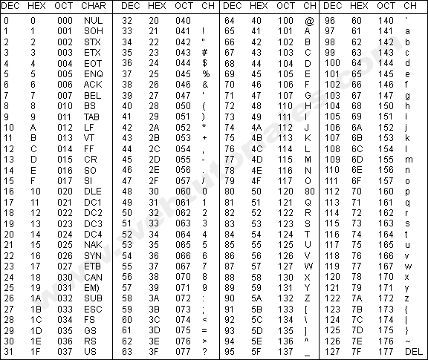
HASHING Funciones de transformación
h1 (k_{i} ) = ASCII (c_{i1} ) + ASCII (c_{i2} ) +......+ ASCII (c_{in} )
k : ROMA

Slide 18
HASHING Funciones de transformación
h1 (k_{i} ) = ASCII (c_{i1} ) + ASCII (c_{i2} ) +......+ ASCII (c_{in} )
k₁ : ROMA k₂ : RAMO
Caracter | ASCII
R | 82
O | 79
M | 77
A | 65
h1 (ROMA ) = 82 + 79 + 77 + 65 =303 =
82 + 65 + 77 + 79 = h1(RAMO)
h2 (k_{i} ) = ASCII (c_{i1} ) * b¹ + ASCII (c_{i2} ) * b² +......+ ASCII (c_{in} ) * b^{n}
h2 (ROMA ) = 82 *10¹+ 79 * 10²+ 77 * 10³ + 65 * 10⁴ =
735720
h2 (RAMO ) = 82 *10¹+ 65 * 10² + 77 *10³+ 79 *10⁴ =
163320

Slide 19
HASHING
Método de la División
Extracción
Plegado
Cuadrado Medio
Funciones aplicables a claves alfanuméricas
Aspectos
Relevantes
a ) Elección de la función de transformación H.
distribuir las claves uniformemente
ser calculable de modo eficiente
Encadenamiento
Uso de Buckets o cubos
Direccionamiento abierto.
b) Política de manejo de colisiones.

Slide 20
HASHING Políticas de manejo de colisiones
Encadenamiento o Dispersión Abierta
¿ M ?
M-1
1
0
T

Slide 21
HASHING Políticas de manejo de colisiones
Uso de Buckets o Cubos
0
b-1
¿ M ?
0
Enlace o Contador
Área Primaria
M-1
Área de Overflow
T

Slide 22
HASHING Políticas de manejo de colisiones
Direccionamiento Abierto
0
1
Ver Video Direccionamiento Abierto.mp4
2
M-1
T

Slide 23
HASHING Políticas de manejo de colisiones
Secuencia de prueba lineal
h(k), h(k)-1,.......,1, 0, M-1, M-2,....., h(k)+1
reducida a módulo tamaño de la tabla
Agrupamientos Primarios!!!
Secuencia de prueba pseudo random
h(k)+0, h(k)+r1, ...., h(k)+rm-1
reducida a módulo tamaño de la tabla
En lugar de r1…rm-1, se puede usar un solo nº aleatorio para toda la secuencia
Agrupamientos Secundarios!!!
Doble Hashing
h(k) – i * h2 ( k) para 0 <= i <= M-1

Slide 24
HASHING
Factor de Carga
Standish define al factor de carga α de una tabla como la razón entre el número de entradas N ocupadas en la tabla y el número total de entradas M en la tabla
α=N/M
Este autor expresa que si α <= 0.7, la cantidad de comparaciones involucradas en la recuperación de un elemento es adecuada.
Esta propuesta surge al considerar que la performance se deteriora especialmente al aplicar la secuencia de prueba lineal, a medida que la tabla se aproxima a la saturación total – cuando N se aproxima a M.

Slide 25
HASHING
N=33
M=33
XXXX
0
⇒
α = N/M = 1
XXXX
1
XXXX
7
21755
8
T
XXXX
9
α = 0.7 y 0.7= N/M
19
20810
20
21438
21
XXXX
22
¿ M ?
Nros primos
XXXX
2, 3, 5, 7, 11, 13, 17, 19, 23, 29, 31, 37, 41, 43, 47, 53, 59, 61, 67, 71, 73, 79, 83, 89 y 97
20551
30
47 ?
XXXX
XXXX
M-1

Slide 26


T.A.D. Tabla HASH
¿Objeto de Datos?
¿Operaciones Abstractas?

Slide 27
T.A.D. Tabla HASH
Se pretende generar un TAD con una complejidad temporal de O(1) en el acceso a los datos: Insertar y Buscar (otras operaciones pueden ser de O(n)).
Usos y aplicaciones
Compiladores: Para gestionar tablas de símbolos.
Bases de datos: Para indexar registros y acceder a ellos de forma rápida.
Correctores ortográficos: Para verificar rápidamente si una palabra existe en un diccionario.
Cachés de memoria: Para almacenar datos de acceso frecuente.
Criptografía: Generación de huellas digitales de archivos para verificar su integridad.

Slide 28
Característica
Tablas hash Árboles (por ejemplo, árbol de búsqueda binaria balanceado)
Concepto Utiliza una función hash para asignar Organiza los datos de forma jerárquica, donde cada nodo tiene
claves a índices en un array. un padre y uno o más hijos.
Operaciones básicas Búsqueda, inserción y eliminación: Búsqueda, inserción y eliminación:
Tiempo promedio constante O(1), Tiempo logarítmico promedio y garantizado O(log n)
con el mejor rendimiento en casos ideales. ya que las operaciones dependen de la altura del árbol.
Rendimiento Rápido en promedio:
El rendimiento promedio es excelente,
superando a los árboles en la mayoría de los casos.
Si se producen muchas colisiones hash,
el rendimiento puede degradarse hasta O(n).
Memoria Puede consumir más memoria si el tamaño del array inicial es grande Suele ser más eficiente en el uso de.
y solo se utiliza una pequeña fracción del espacio. memoria, ya que solo asigna la memoria necesaria
También requiere memoria adicional para gestionar las colisiones. para cada nodo
Ordenación de los datos No ordenada: Los datos se almacenan en un Ordenada: Permite acceder a los datos en orden,
orden arbitrario, determinado por la función hash. lo que hace que las consultas de rango (>, <, BETWEEN) sean muy eficientes.
La iteración no sigue un orden secuencial. Ordenada: Permite acceder a los datos en orden, lo que hace que las consultas de rango (>, <, BETWEEN) sean muy eficientes.
Operaciones de rango Pobres: No están optimizadas para buscar rangos de valores, ya que no hay una relación inherente entre los elementos. Eficientes: Se adaptan muy bien a búsquedas y operaciones que dependen del orden, como encontrar el elemento más cercano o los valores dentro de un rango.
Función clave Función hash: Su rendimiento depende en gran medida de la calidad de la función hash, que debe dispersar los datos de manera uniforme para evitar colisiones. Comparación: Se basa en la comparación de claves para determinar el camino en el árbol.
Casos de uso - Caché: Acceso rápido a datos recientemente utilizados.
- Bases de datos: Indexación para búsquedas rápidas de igualdad.
- Asociaciones clave-valor: Como diccionarios o mapas. - Bases de datos: Indexación para búsquedas de rango y ordenadas.
- Sistemas de archivos: Estructuras jerárquicas.
- Autocompletado: Estructuras como los árboles Trie.

